Slide 1
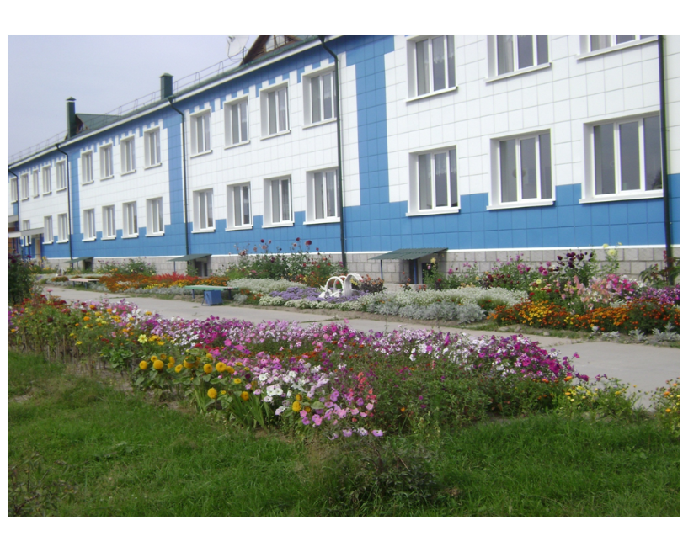
МОУ «Клюквинская СОШ» СОШ»
Урок русского языка в 6 классе
по теме "Спряжение глаголов"
Учитель Омельчук Е.И..

Slide 2
Закончи высказывания о глаголе
Общее грамматическое значение глагола –
Постоянные морфологические признаки –
Непостоянные морфологические признаки -
Синтаксическая роль –

Slide 3
Проверим
Общее грамматическое значение
глагола – действие
Постоянные морфологические признаки – возвратность, вид, спряжение
Непостоянные морфологические признаки -
наклонение, время, лицо, число, род
Синтаксическая роль – сказуемое

Slide 4
ВОЗВРАТНЫЕ глаголы
имеют суффикс -СЯ (-СЬ):
смеётся, смеюсь
Добавочные значения возвратных глаголов:
1)возвратное значение:умыться (мыть себя)
2)взаимное значение:обрадоваться
3)постоянное свойство:собака кусается
4)страдательное значение:груз доставляется

Slide 5
Глаголы несовершенного и совершенного вида
что делать? - несов. вид что сделать? - сов. вид
значения глаголов
несов. вид
указывают на
продолжительность
и повторяемость
действий:
писал, читал
сов. вид
указывают на
результат всего
действия:
прочитал могут обозначать
- мгновенность:
вспыхнул
- начало или
окончание действия

Slide 6
Условное
наклонение
обозначает,
что действие
может
произойти
только при
определенных
условиях: читал бы
Изъявительное наклонение
обозначает действия,
которые происходят,
происходили или
будут происходить:
читаю, читал…
Повелительное
наклонение
обозначает приказ,
пожелание,
просьбу, совершить
какое-то действие:
читай
читать

Slide 7
Изменение глаголов по временам
Прошедшее | Настоящие | Будущее
Действие происходило до момента речи читал | Действие происходит в момент речи читает | Действие произойдет во время речи будет читать

Slide 8
Изменение глаголов в прошедшем, настоящем и будущем времени
Время | По числам | По лицам | По родам
Прошедшее | Да | Нет | Да
Настоящие | Да | Да | Нет
Будущее | Да | Да | Нет

Slide 9
Что такое спряжение глаголов?
Какие глаголы спрягаются?

Slide 10
Личные окончания глаголов
Заполни таблицу
І спряжение | ІІ спряжение

Slide 11
Личные окончания глаголов
І спряжение | ІІ спряжение
-ЕМ -ЕШЬ, -ЕТЕ -ЕТ, -УТ, -ЮТ | -ИМ -ИШЬ, -ИТЕ -ИТ, -АТ, -ЯТ

Slide 12
І спряжение |  | ІІ спряжение
 | говоришь скажешь идёшь борется видишь решится вернется явится молчим оставляете

Slide 13
І спряжение |  | ІІ спряжение
скажешь идёшь борется вернется оставляете |  | говоришь видишь решится явится молчим

Slide 14
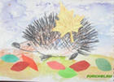
Прошлой осенью ходил я к дальнему озеру за окунями. Тихо и светло быва . т в лесу осенним днем. В таком лесу далеко слыш .тся каждый звук. Вот кто-то бежит под кустами. Присяд . шь на корточки и вид . шь: кат . тся возок с листьями.
Какие гласные
следует написать
в безударных
окончаниях глаголов?

Slide 15
Прошлой осенью ходил я к дальнему озеру за окунями. Тихо и светло бывает в лесу осенним днем. В таком лесу далеко слышится каждый звук. Вот кто-то бежит под кустами. Присядешь на корточки и видишь: катится возок с листьями.
теория
упражнение

Slide 16
Если окончание глагола безударное, спряжение определяется по инфинитиву
Ко II спряжению относятся
Все глаголы на -ИТЬ | Четыре глагола на -АТЬ | Семь глаголов на -ЕТЬ
клеить, строить (кроме брить и стелить) | гнать дышать держать слышать | видеть терпеть ненавидеть вертеть обидеть зависеть смотреть

Slide 17
Алгоритм рассуждения
Он дума?т (что делает?)
Что делать? – думать. Глагол на –АТЬ,
не является исключением.
Значит, относится к I спряжению.
В окончании следует писать гласную Е.
Он думает.

Slide 18
Е или И?
вар.т ве.т
показыва.т хвал.т
стел.т круж.т
бор.тся крас.т
плач.т руб.т
терп.т верт.т
се.т гон.т
обид.т та.т

Slide 19
варит веет
показывает хвалит
стелет кружит
борется красит
плачет рубит
терпит вертит
сеет гонит
обидит тает

Slide 20
Тест
В каком ряду на месте пропусков во всех глаголах ед. числа пишется буква Е?
1)смотр.т, мечта.т
2)пиш.т, отталкива.т
3)ненавид.т, озаря.т
4)напомина.т, держ.т

Slide 21
2. В каком ряду на месте пропусков во всех глаголах мн.числа пишется буква Я?
1)красне.т, кле.т
2)мо.т, ненавид.т
3)нос.т, верт.т
4)кол.т, стро.т

Slide 22
3. В каком ряду все глаголы относятся ко II спряжению
1)решает, строит, смотрит
2)терпит, играет, выпускает
3)возит, носит, отскочит
4)колется, сигналит, машет

Slide 23
4. В каком ряду все глаголы относятся ко II спряжению 1)ходить, думать, брать 2)списать, тащить, заботиться 3)волноваться, идти, беречь 4)дышать, гнать, любить
1 | 2 | 3 | 4
2) | 3) | 3) | 4)

